Slide 1
Государственное бюджетное образовательное учреждение Свердловской области
«Школа-интернат №13»

Slide 2
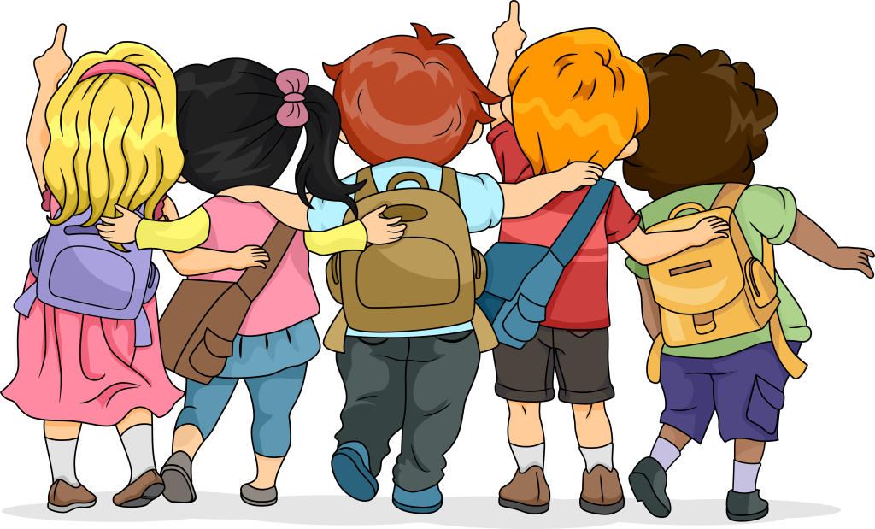
Я умею думать,
Я умею рассуждать.
Что полезно для здоровья,
То и буду выбирать!

Slide 3
Огонёчек может скромный За минуту стать огромным. Потому с огнём, друзья, Никогда играть нельзя.

Slide 4
Ток не страшен проводам, Но зато опасен нам. Потому нельзя вам, детки, Ничего совать в розетки.

Slide 5
Не беги с ножом и вилкой, Шилом, циркулем и пилкой, Вдруг споткнёшься, упадёшь – Самого себя проткнёшь.

Slide 7
Ни нарочно, ни случайно Не хватай горячий чайник. Кипяток пролить не классно – Это больно и опасно.

Slide 8
Никогда не стоит, детки, Как конфеты есть таблетки. Если люди не больны, То таблетки им вредны.

Slide 9
Выйдешь на балкон – так знай:
Там на стулья не вставай!
Это может быть опасно –
Падать сверху так ужасно!

Slide 10
Если взрослых дома нет,
Не веди ни с кем бесед.

Slide 11
Люди за дверью тебе незнакомы? Не открывай, ведь ты ОДИН ДОМА!

Slide 12
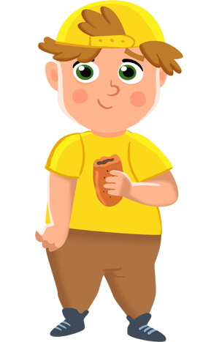
Чтобы с вами не случилась беда –
помните о безопасности всегда!

Slide 13
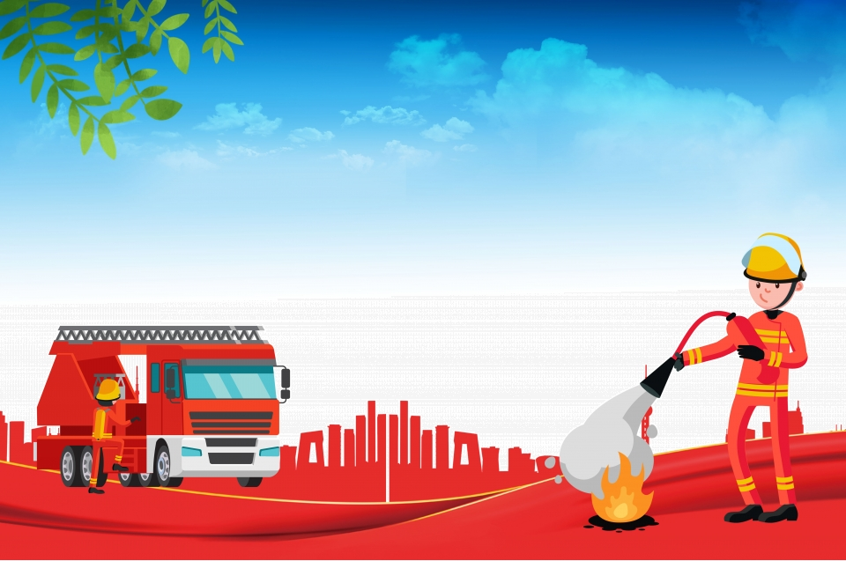
ПРАВИЛА ПОВЕДЕНИЯ
НА ПРИРОДЕ,
НА
ОТДЫХЕ

Slide 14
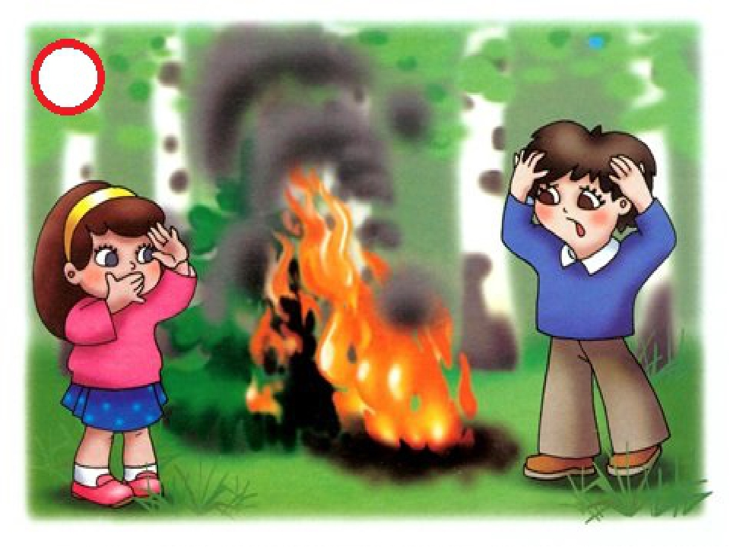
Правила противопожарной безопасности
у открытого огня
Разводить открытый огонь можно только в присутствии взрослых.

Slide 15
Нельзя разводить костры вблизи сухой травы, листьев и деревьев, лучше это делать на голой земле, предварительно обложив место для костра камнями.

Slide 16
В случае усиления ветра необходимо потушить костер: залить его водой и засыпать влажной землей.

Slide 17
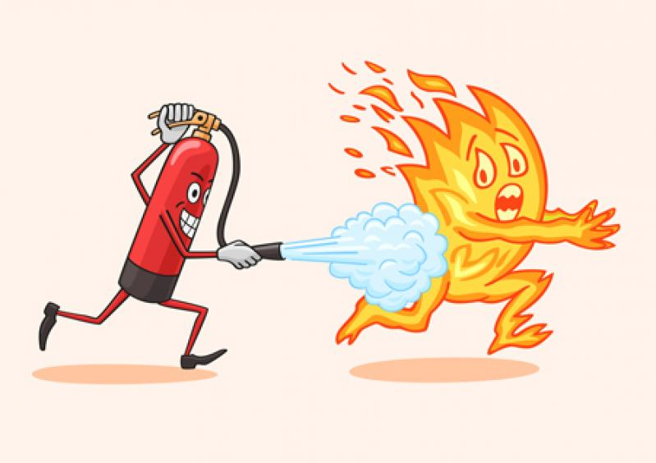
Будь внимателен: упавшую искру нужно затушить водой.

Slide 18
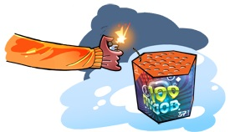
Не балуйся с петардами, фейерверками и т. д.: легкого дуновения ветерка достаточно для возникновения большого пожара.

Slide 19
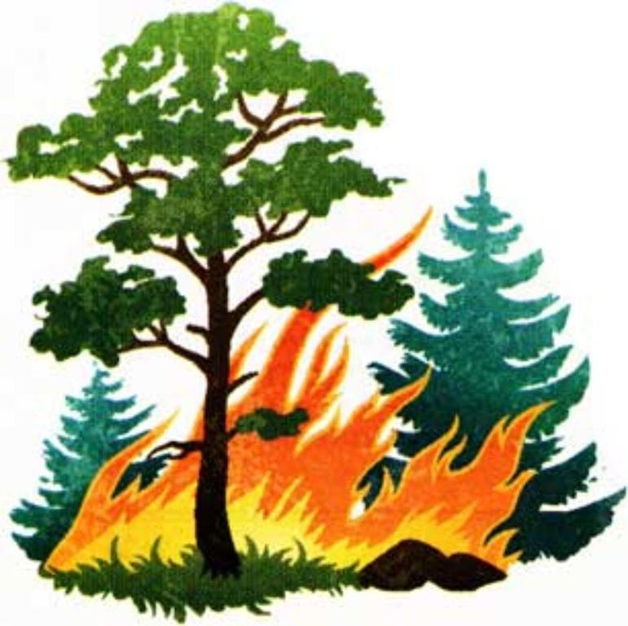
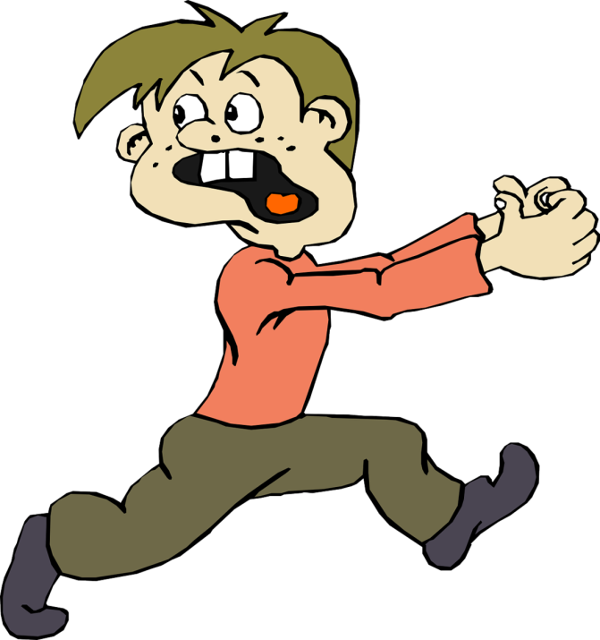
Если начался пожар – бегите в противоположную ветру сторону.

Slide 20
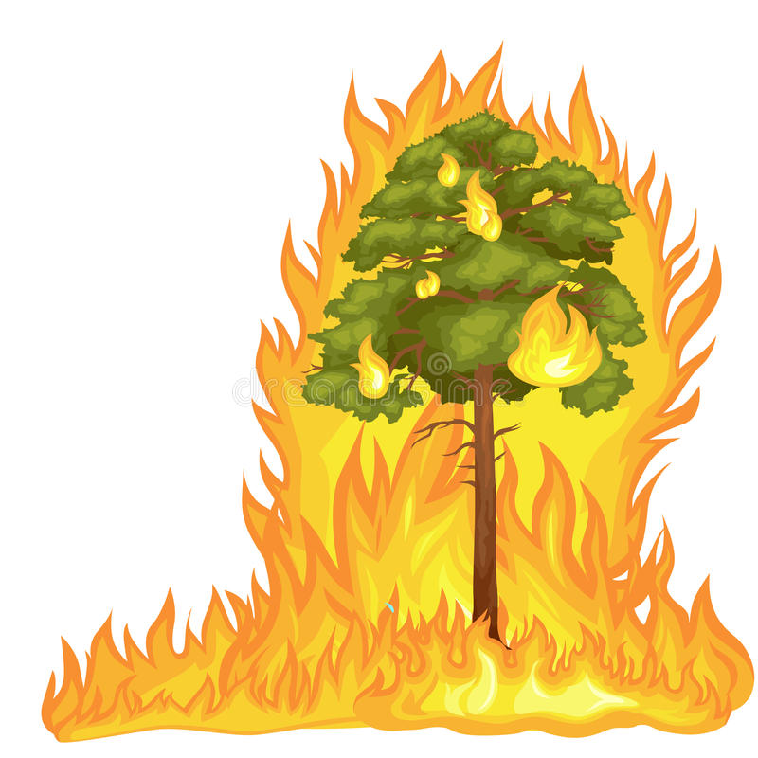
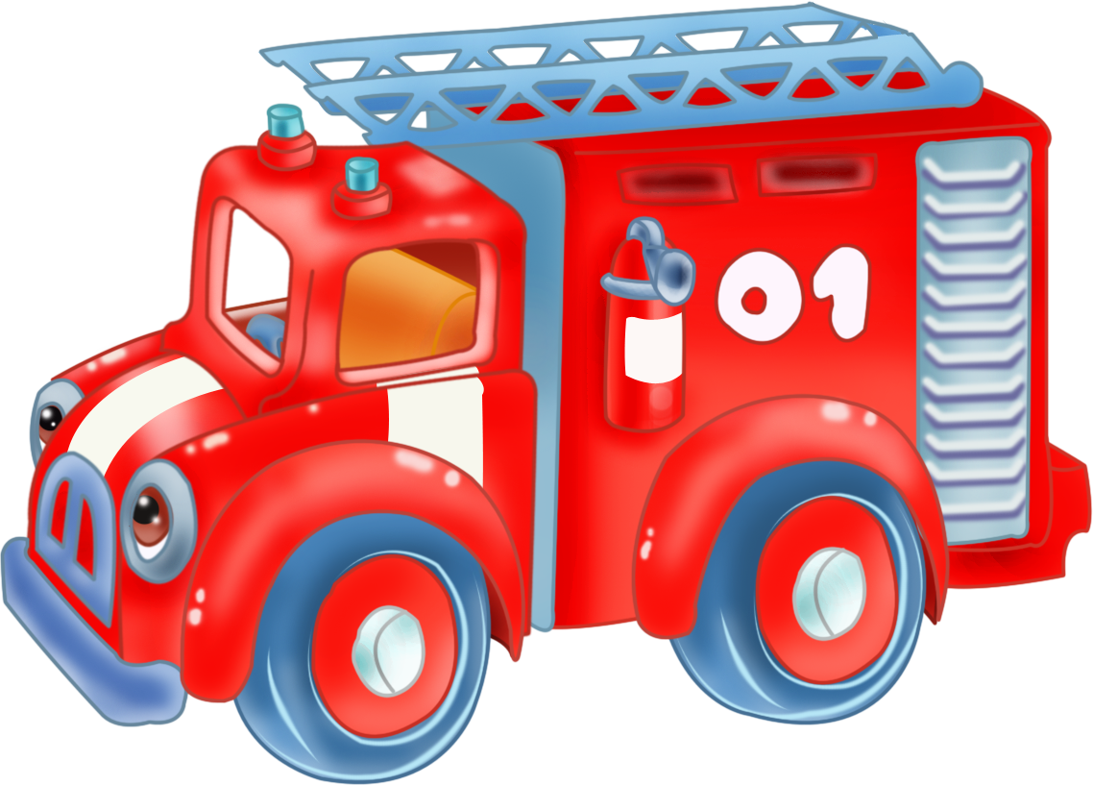
Если вы заметили пожар, то сообощите взрослым и в пожарную службу. Сделайте это как можно скорее по телефону -

Slide 21
БЕРЕГИТЕ СЕБЯ И ПРИРОДУ!

